Slide 1
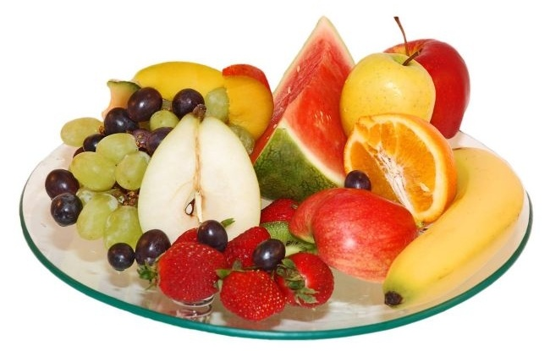
ЗДОРОВЬЕ НА ТАРЕЛКЕ
1
Notes:
1 2 3 4 5 6 7 8 9 0

Slide 2
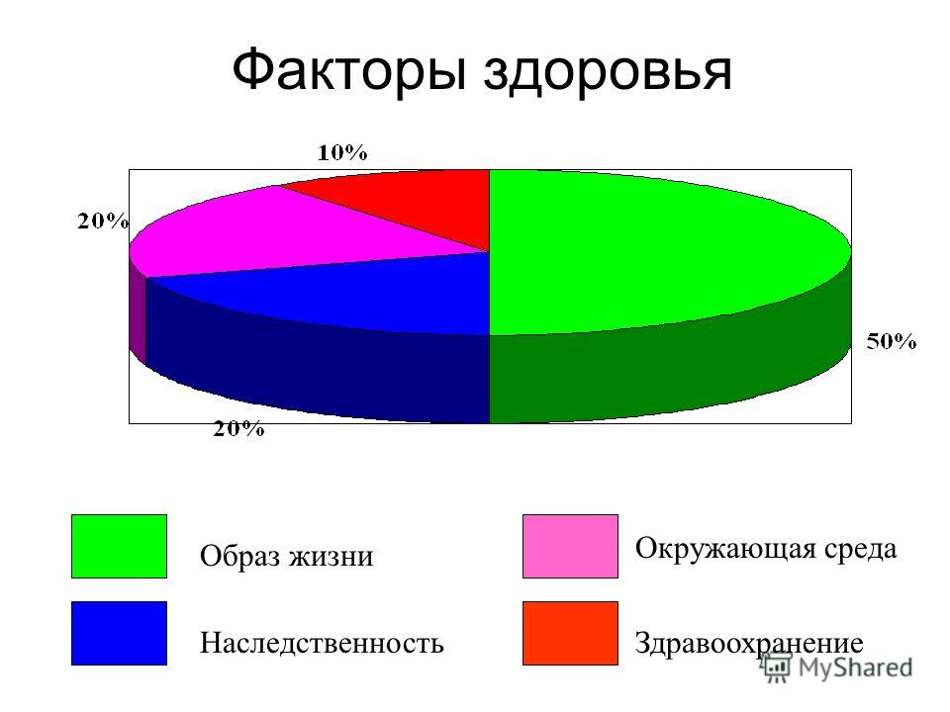
2

Slide 3
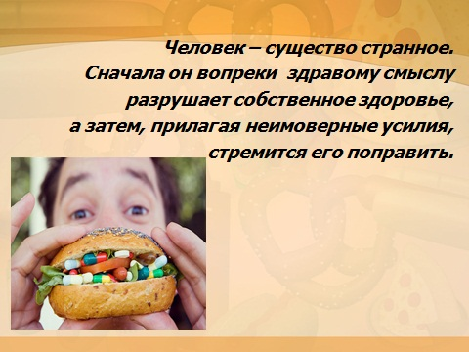
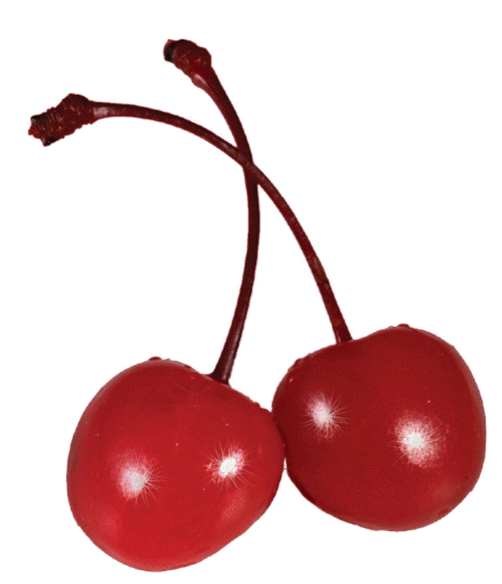
3

Slide 4
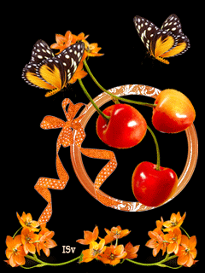
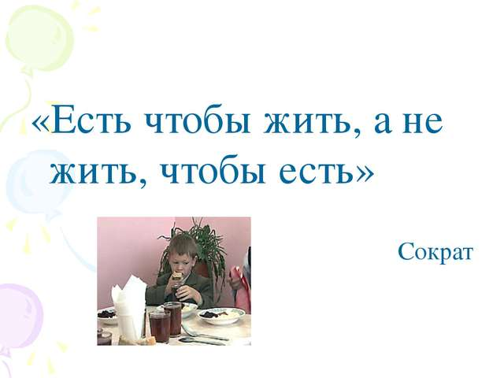

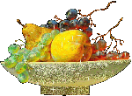
Гейне: «Человек есть то, что он ест».
4

Slide 5
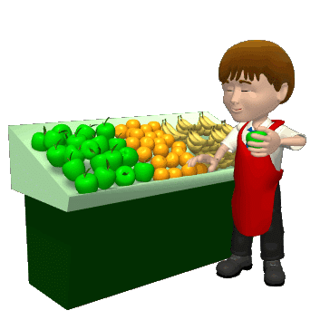

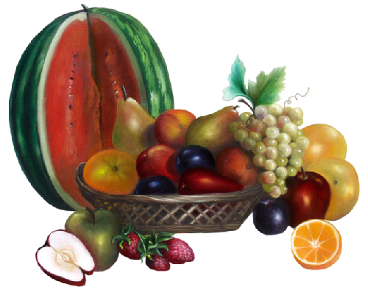
Тест «Грамотно ли Вы питаетесь?»

Slide 6


Ответы:
а) - 2 очка,
б) - 1 очко,
в) - 0 очков.
6
Notes:
Ответы: а) - 2 очка, б) - 1 очко, в) - 0 очков.

Slide 7
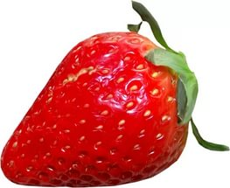
Результаты теста
16-20 очков. Вы питаетесь грамотно. Ограничивать себя в чем- то у вас нет причин. Старайтесь лишь, чтобы еда была разнообразнее.
11-15 очков. Вы - сторонник «золотой середины». Можете и позволить себе лишнего, но потом быстро приводите питание в норму.
0-10 очков. Вам необходимо воздерживаться от пищевых излишеств. Иначе неизбежно начнутся серьезные проблемы с пищеварительной системой.
7
Notes:
Результаты теста:

Slide 8
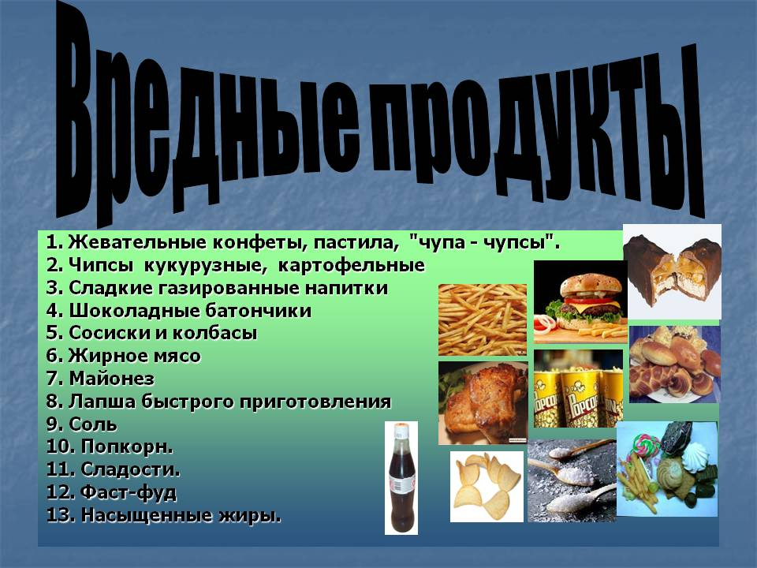
8

Slide 9
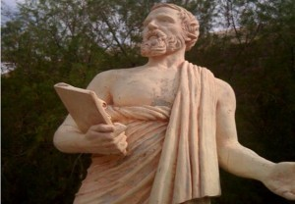
Геродот:
«Когда нет здоровья, молчит мудрость, не может расцвести искусство, не играют силы, бесполезно богатство и бессилен разум».
9

Slide 10
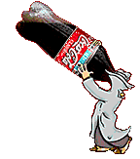
Будешь «Колу» пить, смотри, растворишься изнутри!

Slide 11
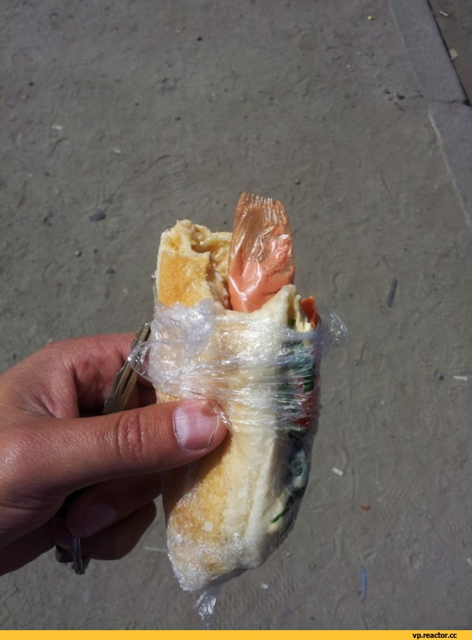
Будешь часто есть хот – доги, через год протянешь ноги!
1 1

Slide 12
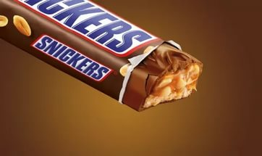

Будешь кушать сникерс сладкий – будут зубки не в порядке!
1 2

Slide 13

1 3

Slide 14
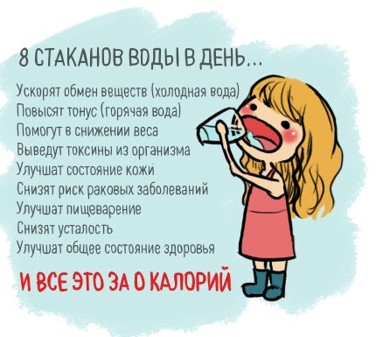

1 4

Slide 15
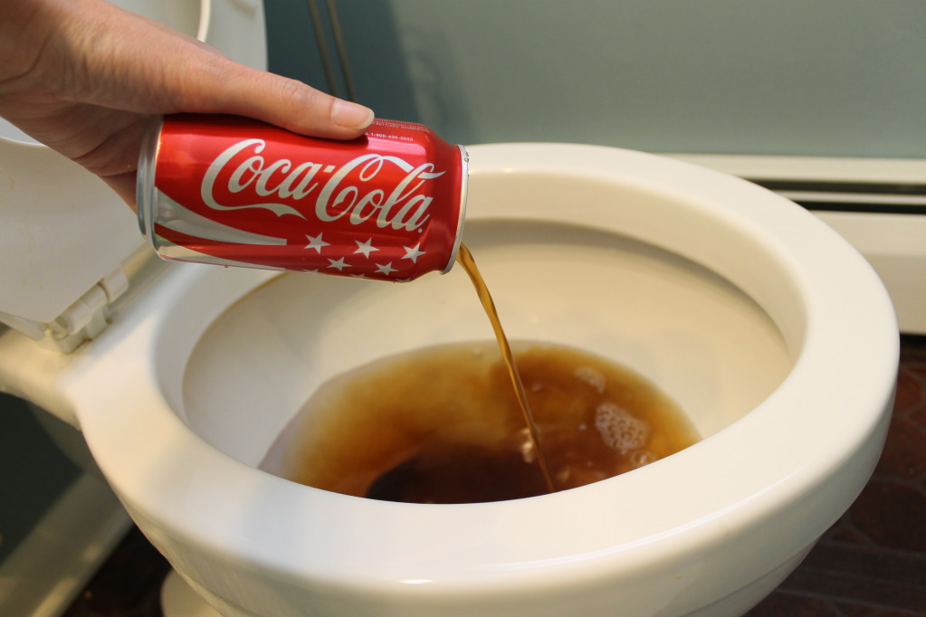
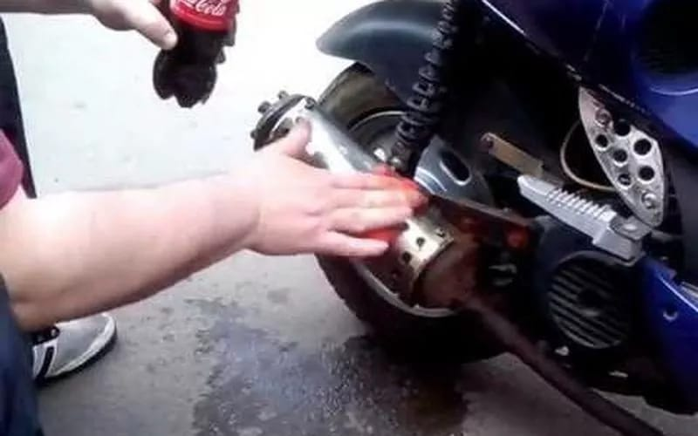

Slide 16
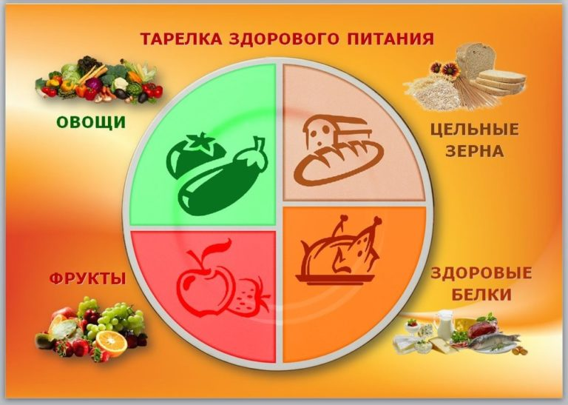
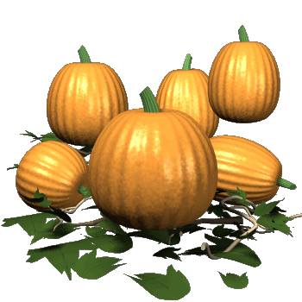

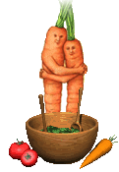

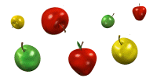


Slide 17
1 7

Slide 18
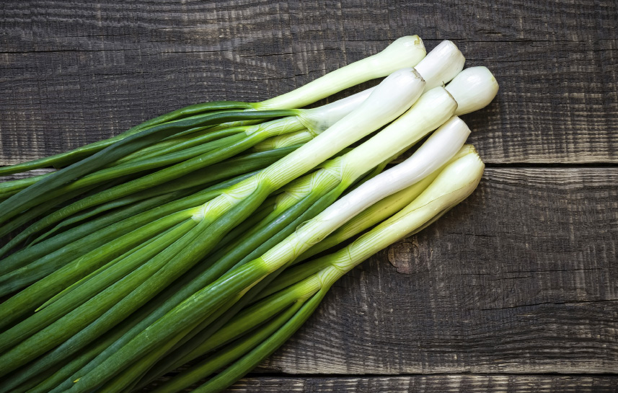
1 8

Slide 19
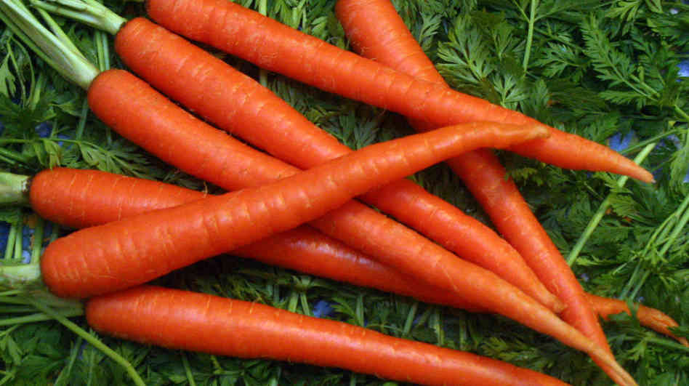
1 9

Slide 20
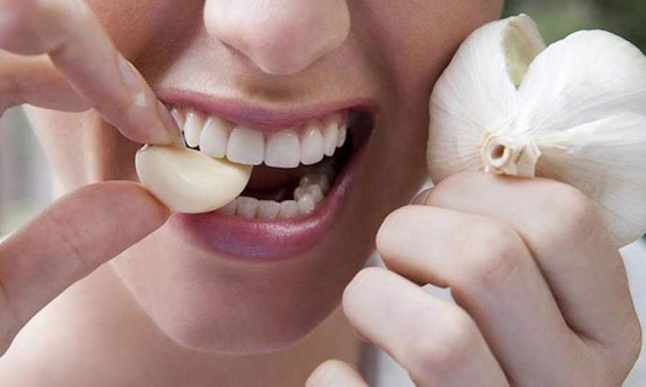
2 0

Slide 21
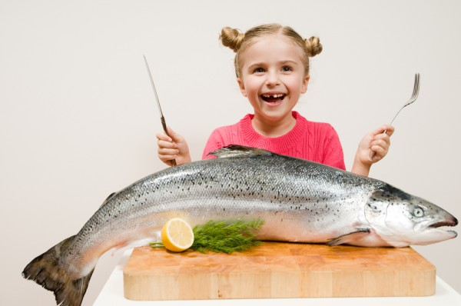
21

Slide 22
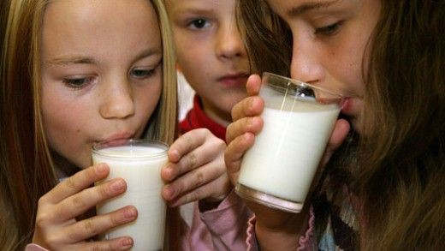
2 2

Slide 23
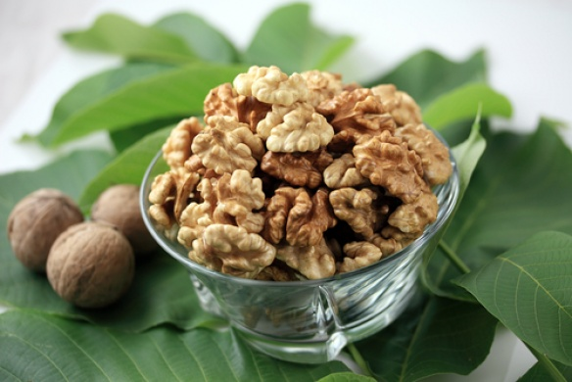
2 3

Slide 24

2 4

Slide 25
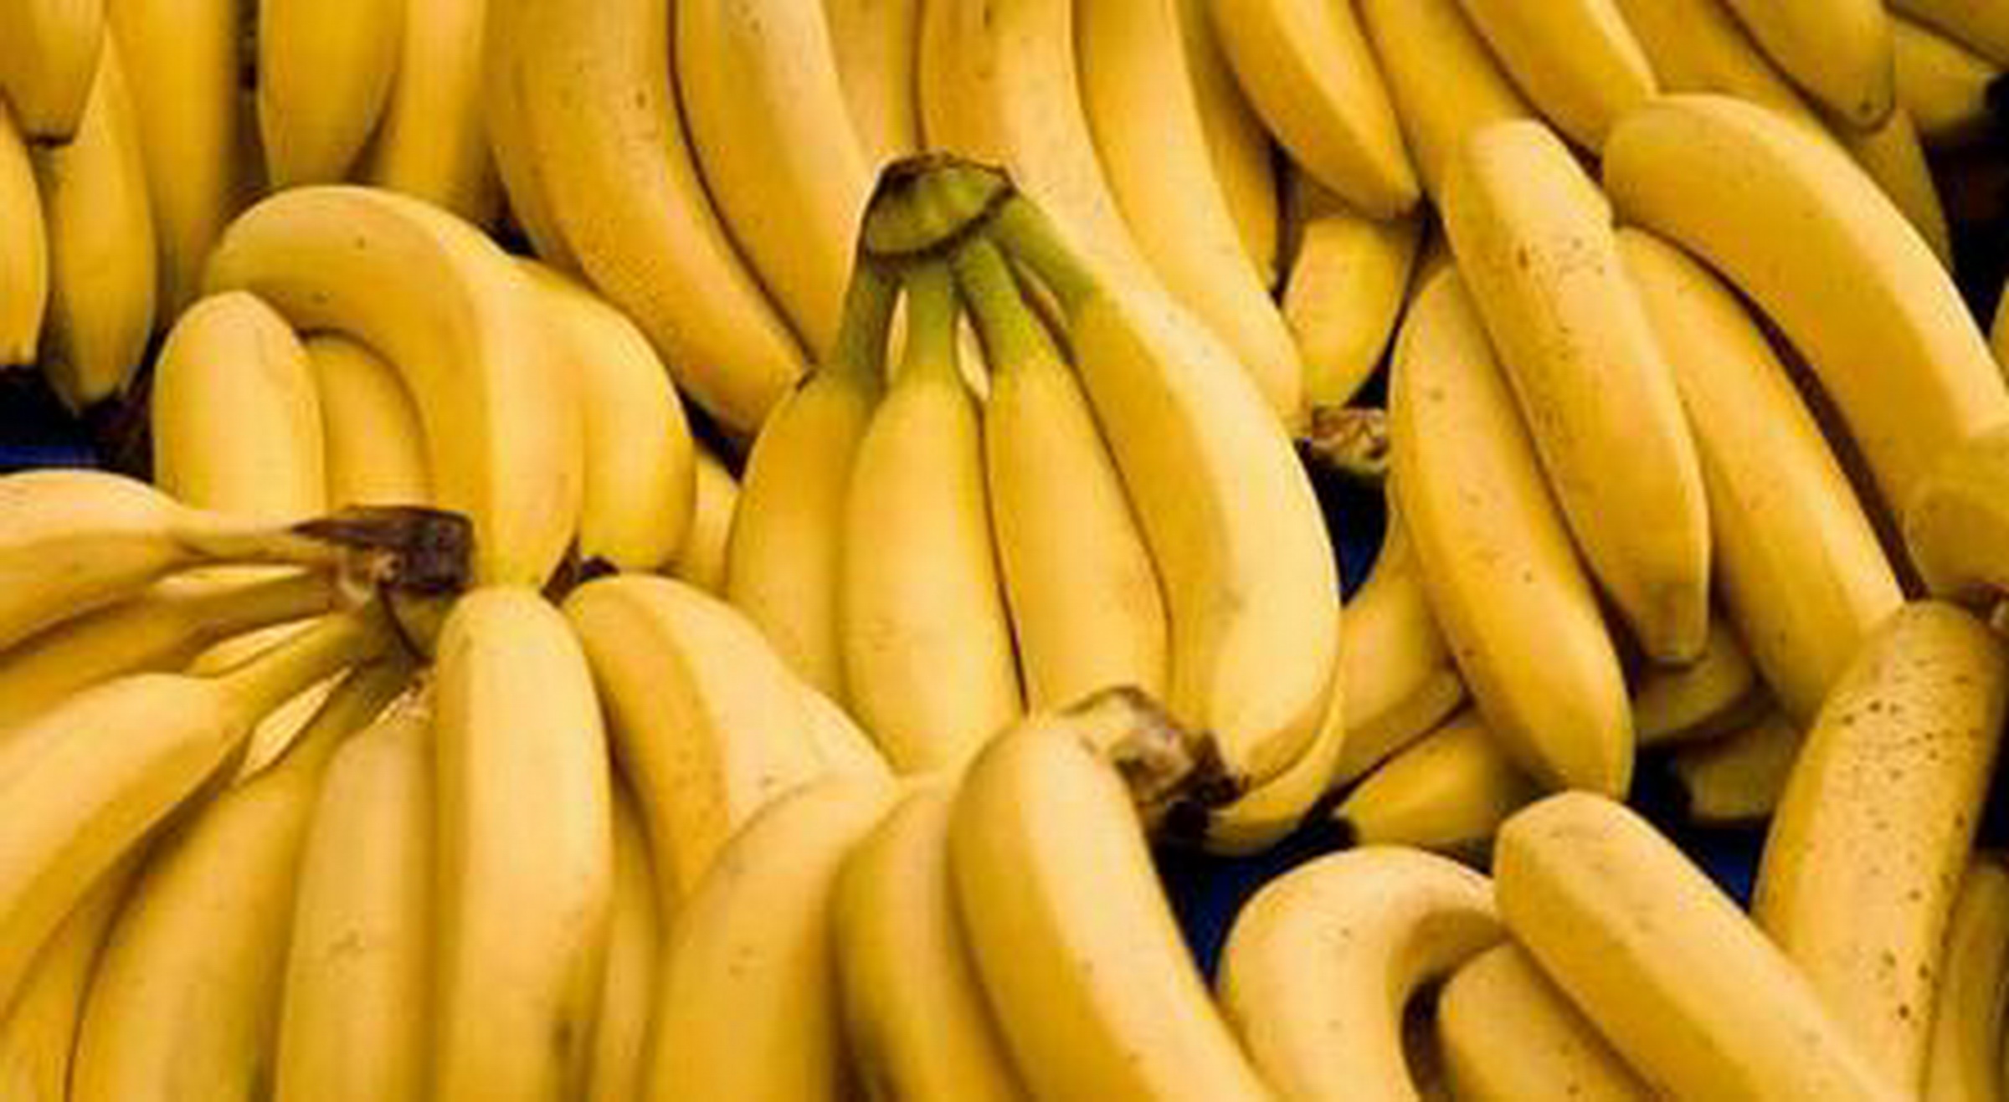
2 5

Slide 26

2 6

Slide 27
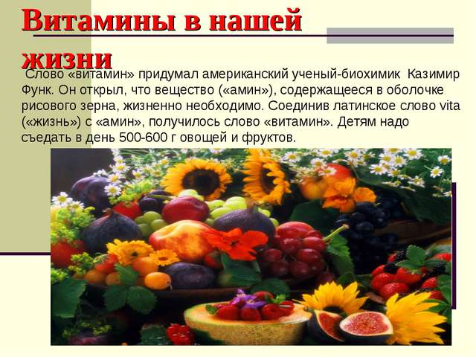
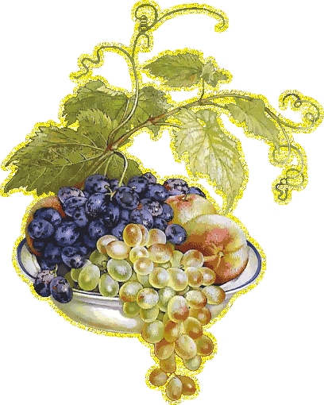
2 7

Slide 28


Slide 29
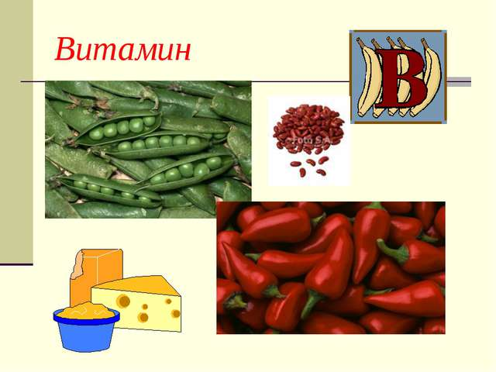

Slide 30
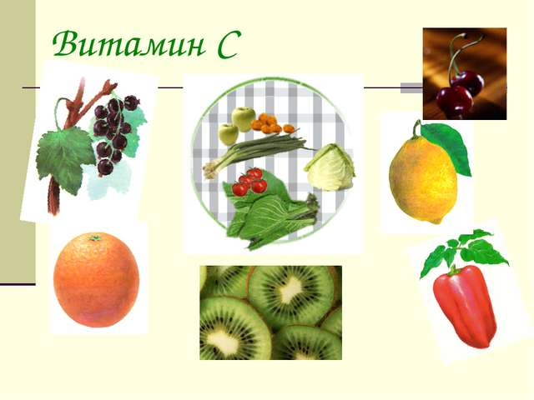

Slide 31
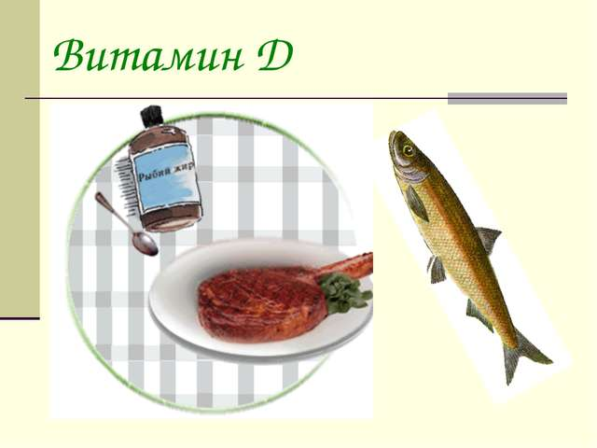

Slide 32
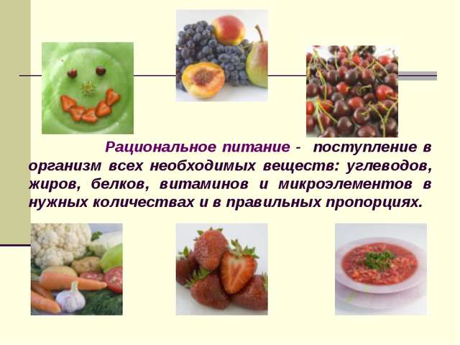

Slide 33
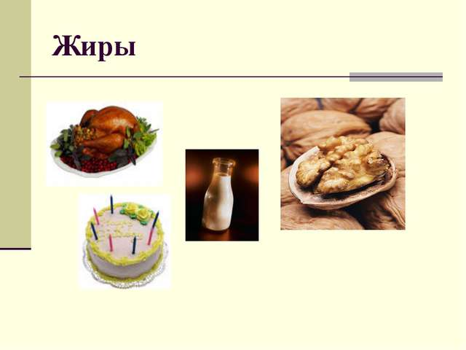

Slide 34
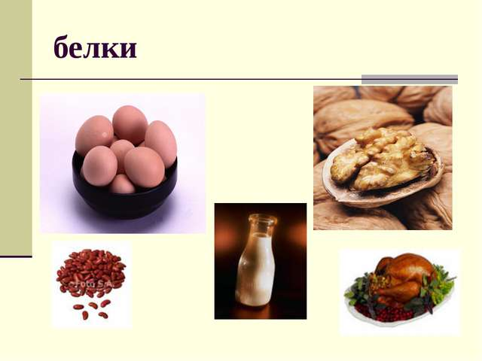

Slide 35
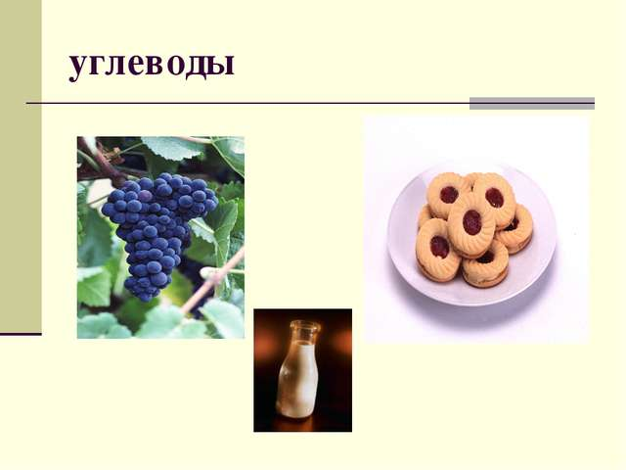

Slide 36


Slide 37
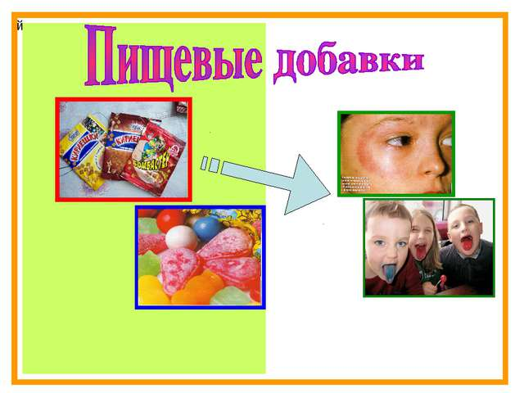

Slide 38
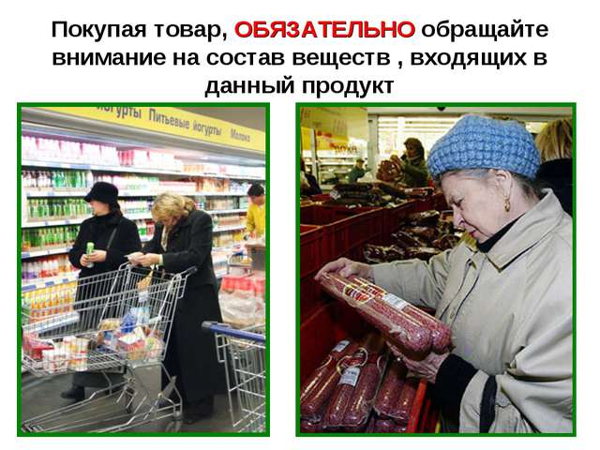

Slide 39
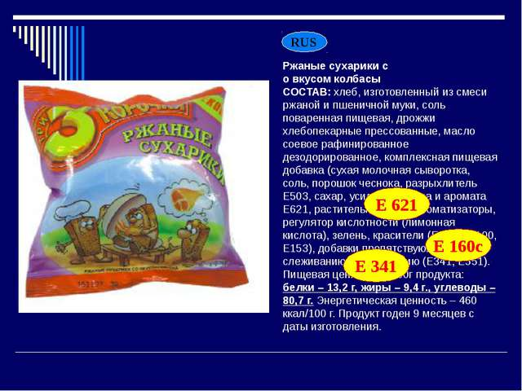

Slide 40
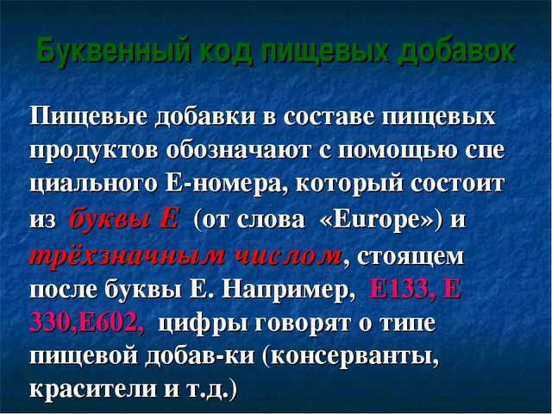

Slide 41
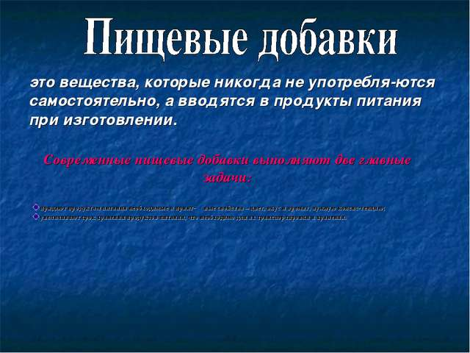

Slide 42
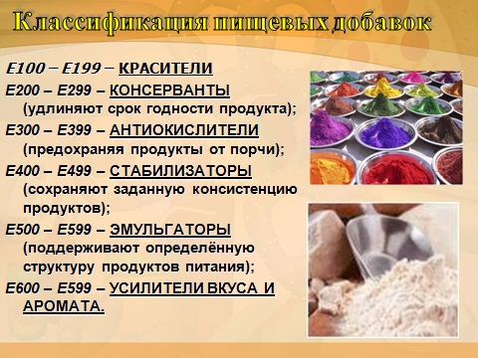

Slide 43

43

Slide 44
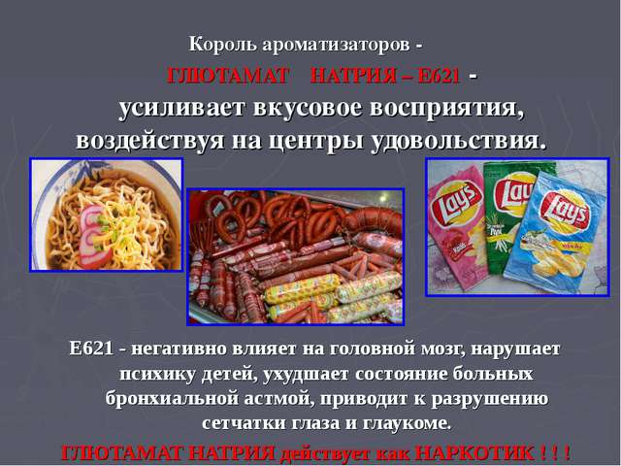

Slide 45
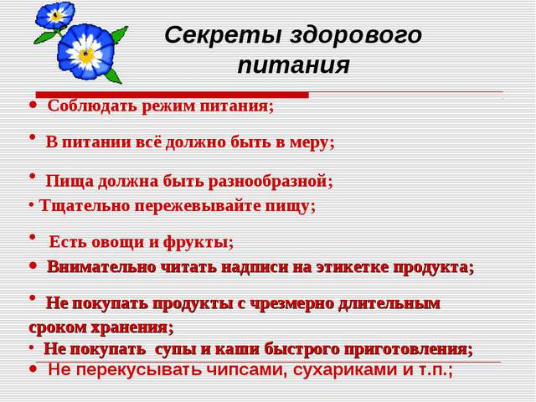

Slide 46
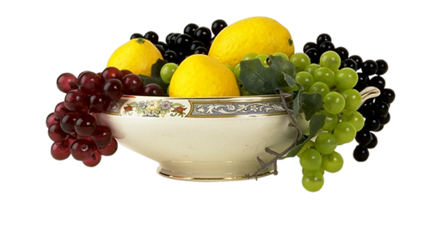

Slide 47



Slide 48
Презентацию разработала Гаврасова Т.Н
Библиотечный справочно-информационный центр МБОУ СОШ № 24 г. Кострома

